Slide 1
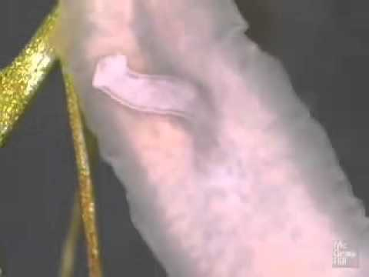
Тип Плоскі черви. Клас Війчасті черви

Slide 2
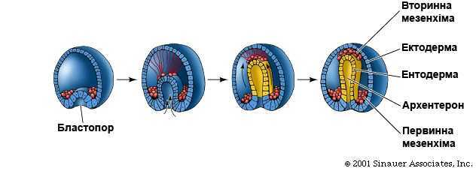
Тип Плоскі черви
Тришарові тварини, органи розвиваються з ектодерми, ентодерми і мезодерми.

Slide 3
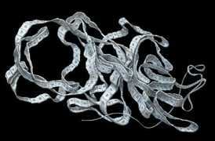
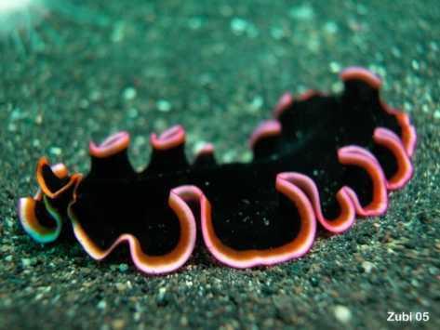
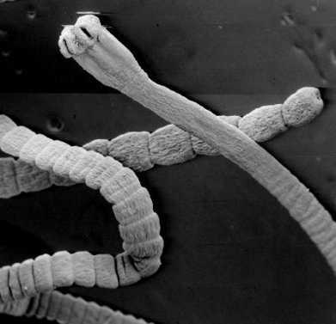
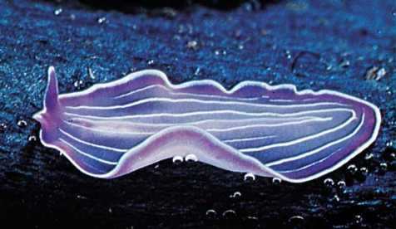
Тип Плоскі черви
Двобічна симетрія і червоподібна форма тіла

Slide 4
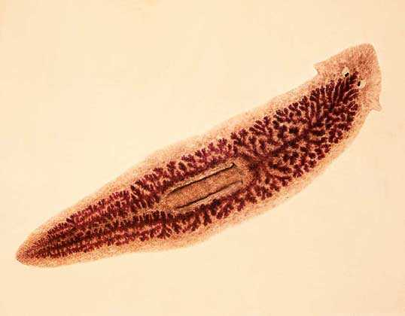
Тип Плоскі черви
Анального отвору немає

Slide 5
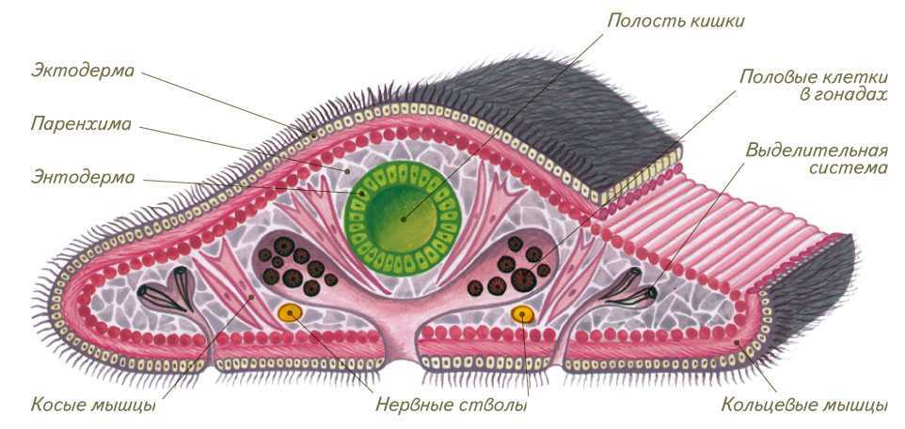
Тип Плоскі черви
Ектодерма
Паренхіма
Ентодерма
Покривний епітелій зростається з м’язами і утворює
шкірно-мускульний мішок,
а порожнина тіла заповнена пухкою сполучною тканиною паренхімою

Slide 6
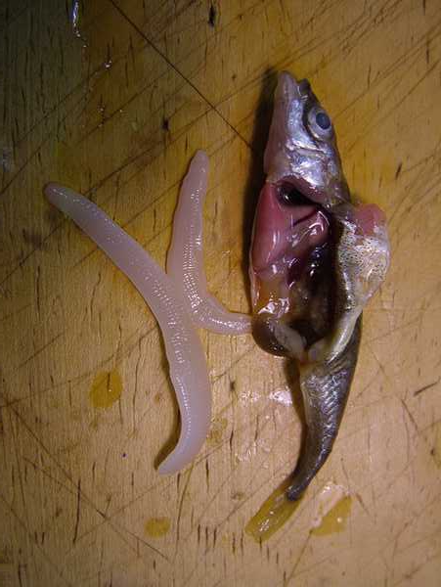
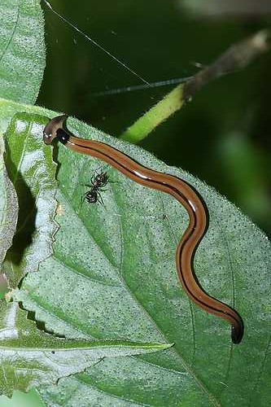
Тип Плоскі черви
Є вільноживучі і паразити

Slide 7
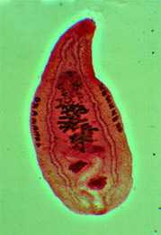
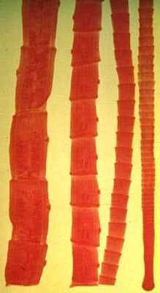
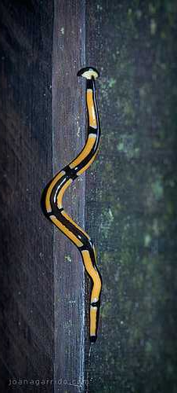
Тип Плоскі черви
Клас Війчасті черви Клас Сисуни Клас Стьожкові черви

Slide 8
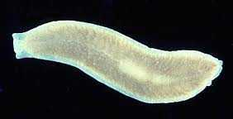
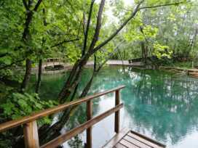
Клас Війчасті черви. Планарія молочно-біла
Dendrocoelum lacteum L
Прісноводний черв 1 – 2 см

Slide 9
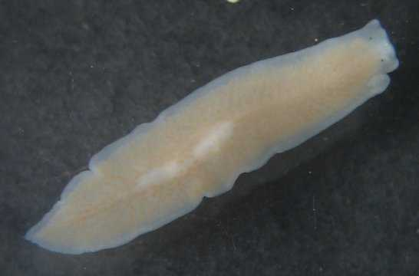
Клас Війчасті черви. Планарія молочно-біла
Органи дотику
Очі (2)
Війки
Рот
Плоске тіло
Вісь симетрії
Зовнішня будова

Slide 10
Клас Війчасті черви. Планарія молочно-біла
Клітини епітелію
виділяють слиз і
захисні речовини
Шкірно-мускульний
мішок
Повздовжні
м’язи
Косі м’язи
Кільцеві м’язи
Рухи планарії – за допомогою війок або м’язів

Slide 11
Клас Війчасті черви. Планарія молочно-біла
Паренхіма
Паренхіма, утворена з мезодерми,
уміщує внутрішні органи

Slide 12
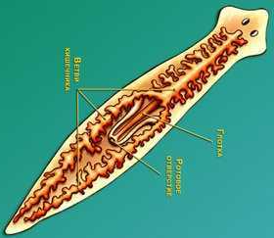
Клас Війчасті черви. Планарія молочно-біла
Сліпий
кишечник
М’язиста
глотка
Ротовий
отвір
Травна система. Планарія - хижак

Slide 13
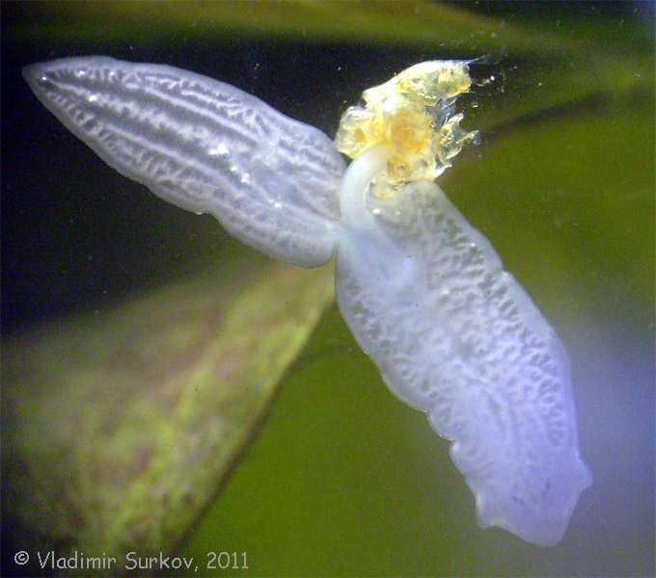
Клас Війчасті черви. Планарія молочно-біла
Глотка планарії за роботою

Slide 14
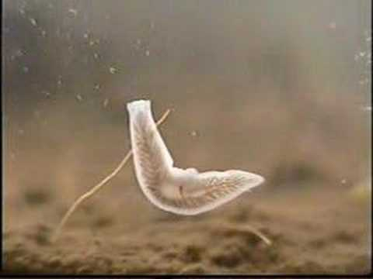
Клас Війчасті черви. Планарія молочно-біла
Дихає дифузно, спеціальних органів немає

Slide 15
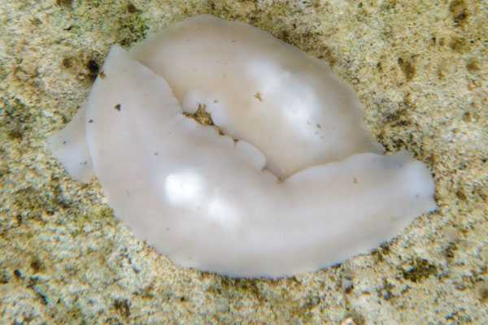
Клас Війчасті черви. Планарія молочно-біла
Кровоносної системи немає

Slide 16
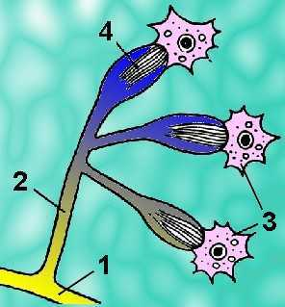
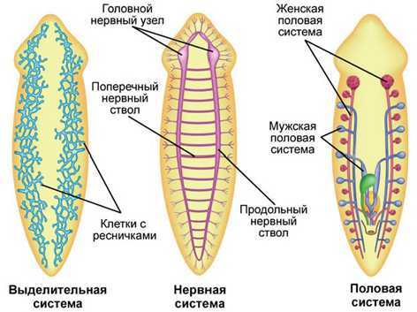
Клас Війчасті черви. Планарія молочно-біла
Полум’яна
клітина із
джгутиками
Трубочка
Ядро
Канал
закінчується
видільною порою
Видільна система із протонефридіїв

Slide 17
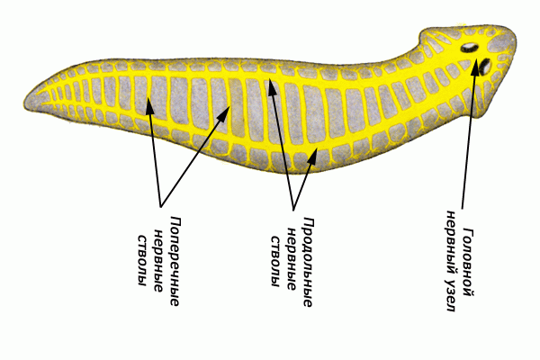
Клас Війчасті черви. Планарія молочно-біла
Поперечні
перетинки
Нервові
стовбури (2)
Мозкові ганглії,
об’єднані в кільце
Нервова система забезпечує утворення
безумовних та умовних рефлексів

Slide 18
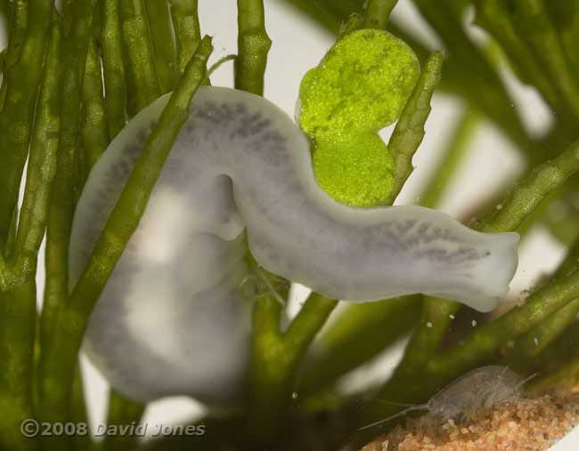
Клас Війчасті черви. Планарія молочно-біла
Органи чуття планарій: очі (зір), щупальці (дотик), статоцисти (рівновага), органи хімічного чуття (нюх – смак)

Slide 19
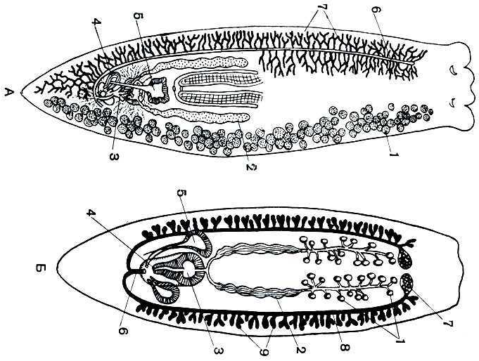
Клас Війчасті черви. Планарія молочно-біла
Жовточники
Яєчник
Копулятивний орган
Сім’яні міхурці
Сім’япровід
Планарії – гермафродити з перехресним заплідненням
Статева система

Slide 20
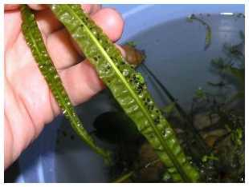
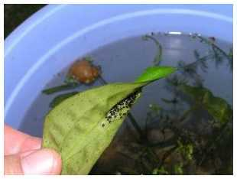
Клас Війчасті черви. Планарія молочно-біла
Яйця планарій

Slide 21
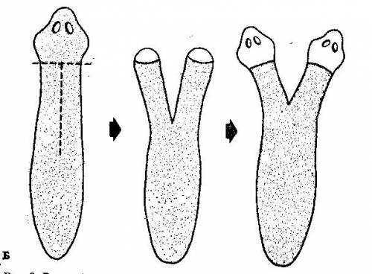
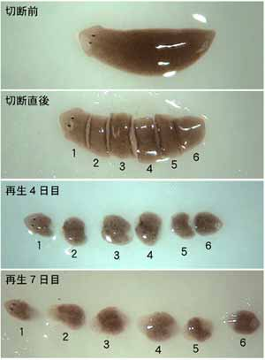
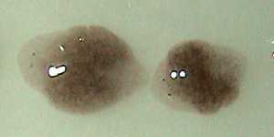
Клас Війчасті черви. Планарія молочно-біла
Регенерація у планарій вражаюча.

Slide 22
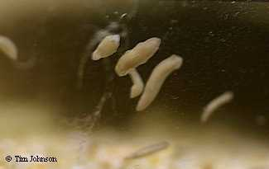
Клас Війчасті черви. Планарія молочно-біла
Голодна планарія перетравлює свою статеву систему і м’язи, але ніколи – нервову систему

